Slide 1
redux
状态管理
主讲人: Baoman wu

Slide 2
课程目标
1. 学会用redux管理状态
2. 学会react-redux
3. 学会执行异步操作
4. 学会使用Immutable和Reselect
5. 学会使用redux-devTool进行时间旅行

Slide 3
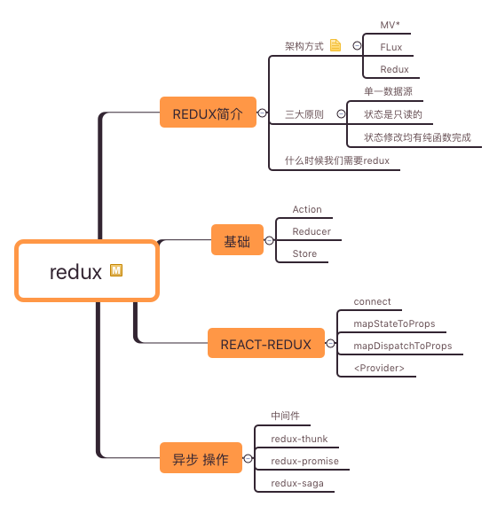
目录

Slide 4

chapter 1 Redux简介

Slide 5
存在的问题
单页面应用开发日趋复杂，需要管理比任何时候都要多的state
复杂度的来源： 变化和异步
Action
Server
APP
Redux简介

Slide 6
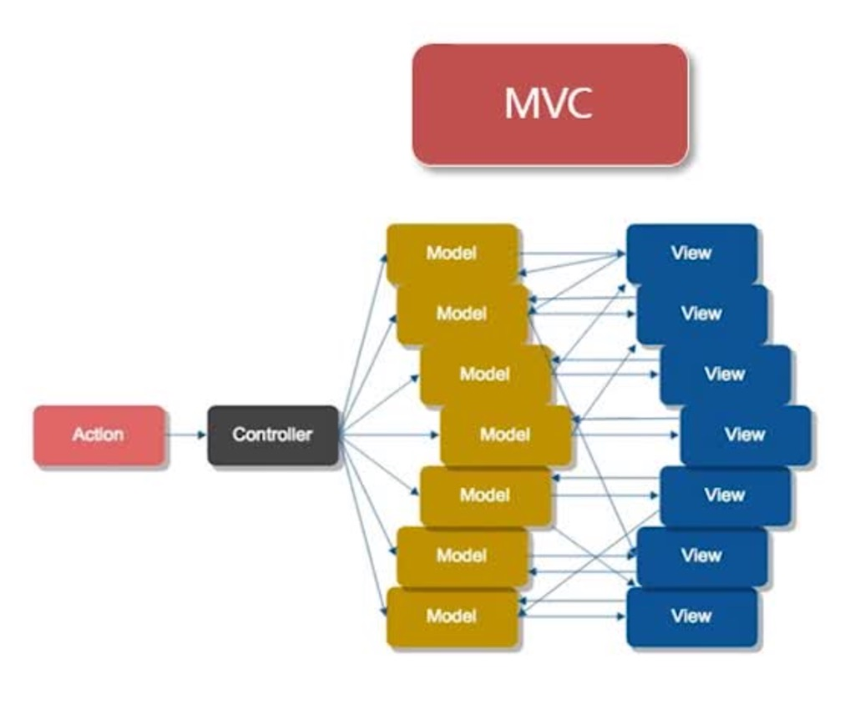
MV*
MV*是MVC（Model-View-Controller）和 MVVM （Model-View-ViewModel）的简称。其他中MVVM是由MVC演变过来的
仍存问题
1. 数据流动混乱，不可预测
2.统一放在controller处理又会导致页面的重新渲染，失去了局部渲染的特性
Redux简介

Slide 7
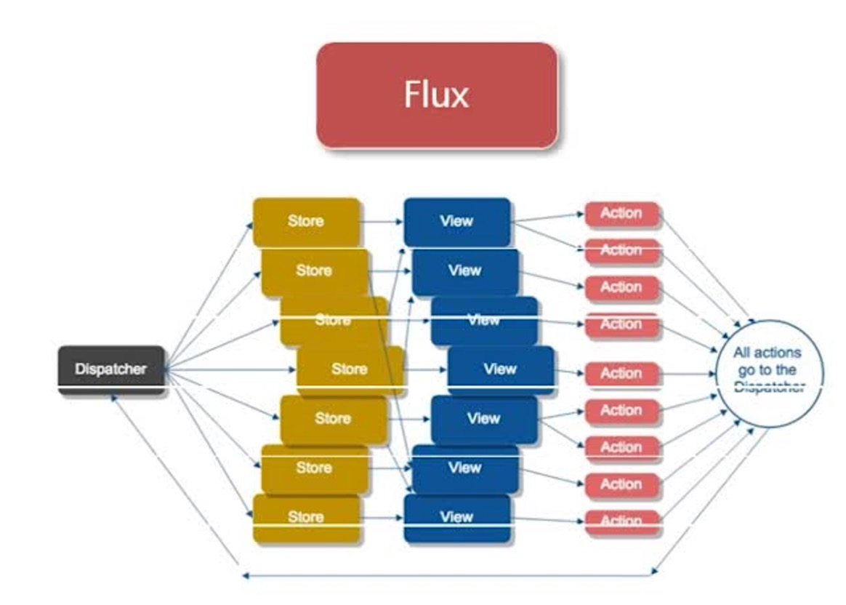
FLux
Facebook官方提出的架构思想：数据永远单向流动
Redux简介

Slide 8
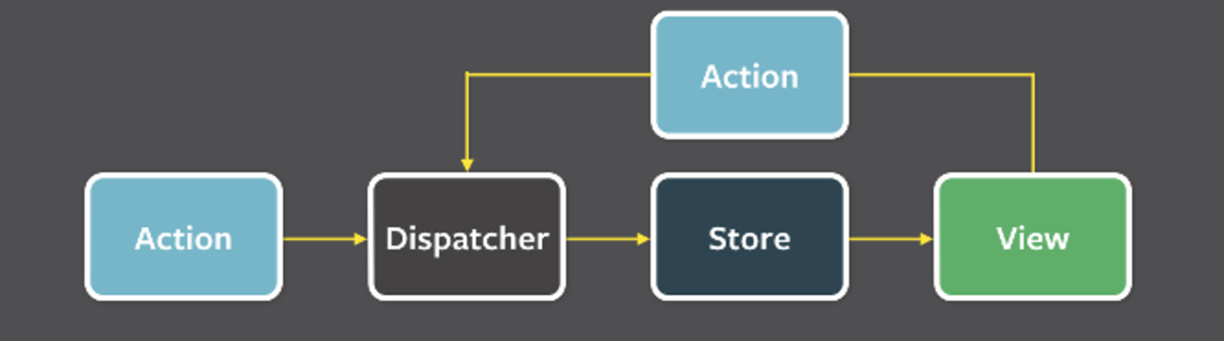
FLux
Dispatcher->包含两个方法register:注册一个监听器，dispatch:分发一个action
Action：一个普通的js对象，用于描述一个事件（type）和需要改变的相关数据（payload）
Store: 负责保存数据并并定义修改数据的逻辑
View:视图，view不能直接修改数据，必须分发action来改变
好处：
View保持高度简
中心化控制
不足：
冗余代码多，每次都需要手动创建dispatcher
Redux简介
Flux教程

Slide 9
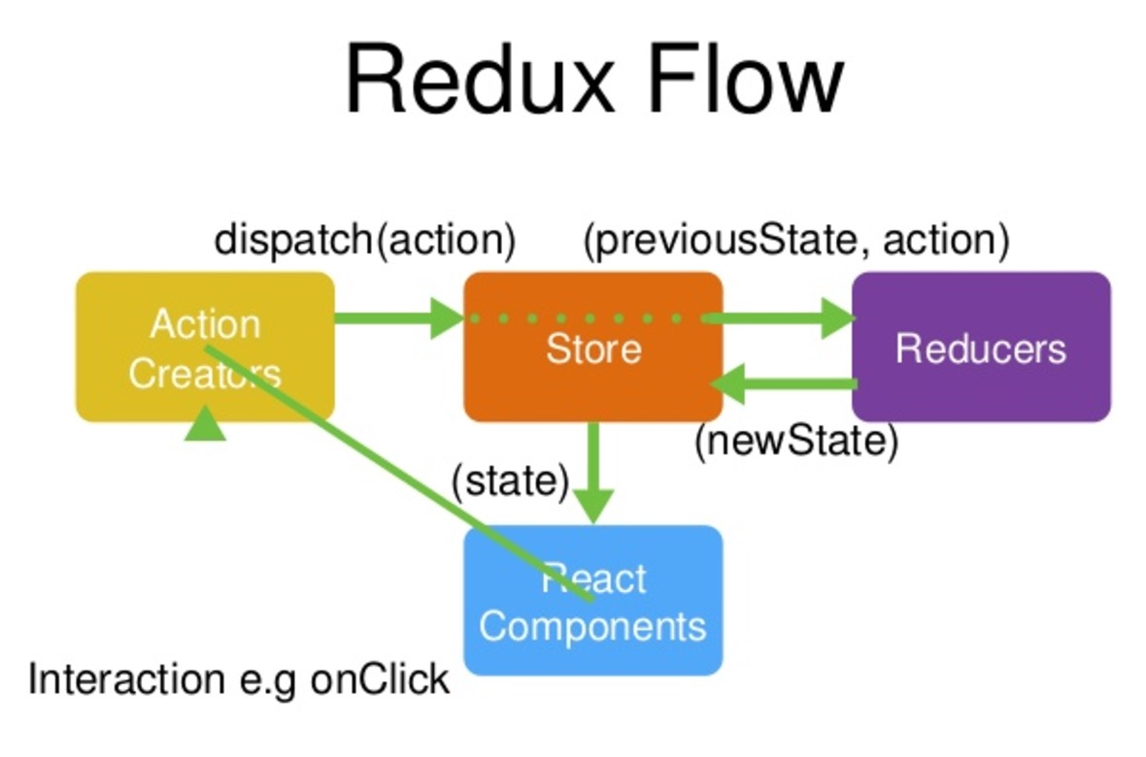
redux
一个实现Flux思想的框架，又解决了它的痛点
redux
Flux
函数式编程
Redux简介

Slide 10
Redux三大原则
单一数据源： 整个应用的 state 被储存在一棵 object tree 中，并且这个 object tree 只存在于唯一一个 store 中
状态是只读： 唯一改变 state 的方法就是触发 action，action 是一个用于描述已发生事件的普通对象
状态修改均由纯函数完成： 为了描述 action 如何改变 state tree ，你需要编写 reducers
Redux简介

Slide 11
chapter 2 基础教程

Slide 12
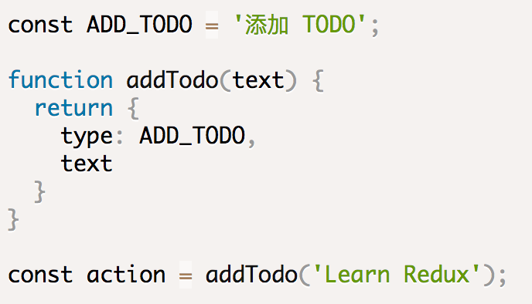
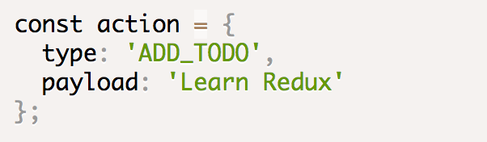
Action
Action 就是 View 发出的通知，表示 State 应该要发生变化
TYPE属性是必须的，其他的可以随意，推荐可以参照如下规范
Action creator

Slide 13
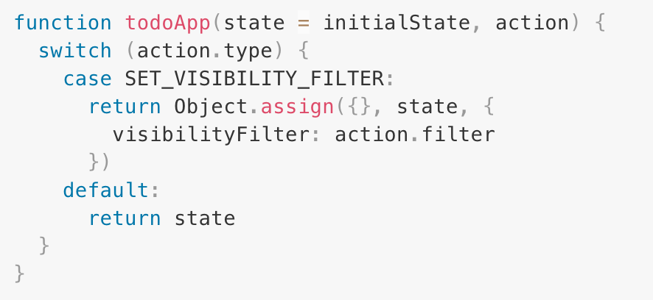
reducer
纯函数，根据action，指明state如何变化
以下操作被禁止
修改传入参数
执行有副作用的操作，如API和路由跳转
调用非纯函数，如Date.now(),Math.random()

Slide 14
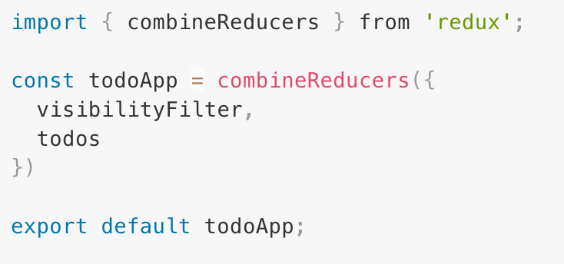
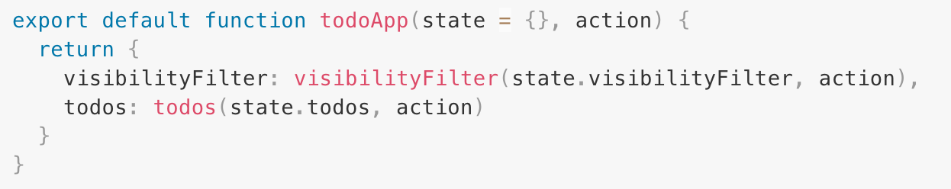
拆分reducer
Redux提供了combineReducer来合并reducer
注意区别：Flux，可以通过创建不同的store来进行模块划分，而redux则通过划分reducer来区分模块
等价

Slide 15
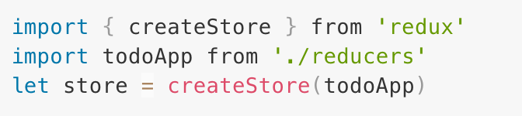
store
使用store 将 action和reducer串联起来
注意：Redux应用只有一个store
Store的职责
维持应用的 state；
提供 getState() 方法获取 state；
提供 dispatch(action) 方法更新 state；
通过 subscribe(listener) 注册监听器;
通过 subscribe(listener) 返回的函数注销监听器

Slide 16
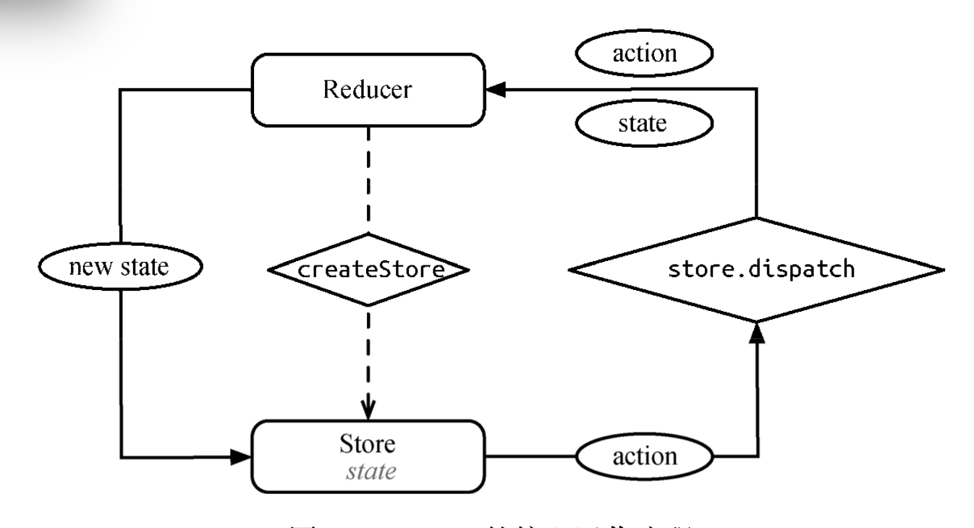
数据流
Redux数据生命周期有一下四个步骤：
调用store.dispatch
Redux store 调用传入的reduce函数
根 reducer 应该把多个子 reducer 输出合并成一个单一的 state 树
Redux store 保存了根 reducer 返回的完整 state 树

Slide 17

chapter 3 react-redux

Slide 18
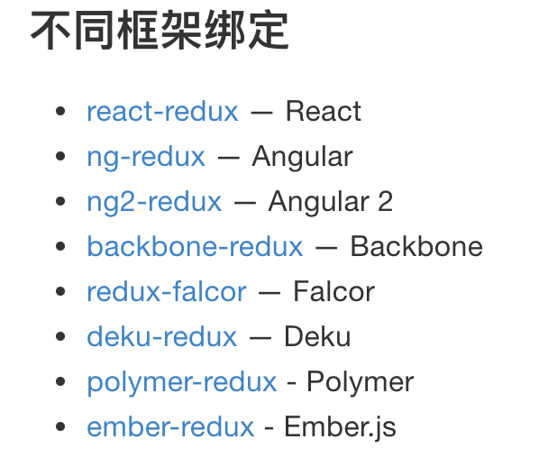
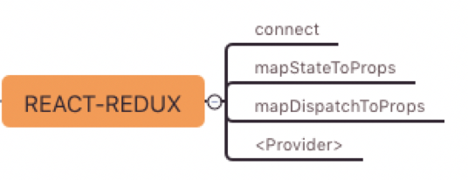
React-redux
Redux 和 React 之间没有关系
核心API
React-redux

Slide 19
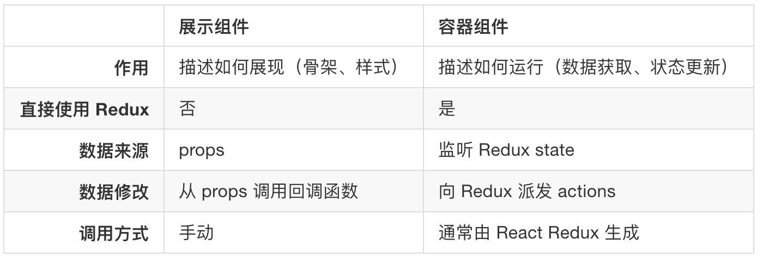
容器组件和展示组件
关注数据层
React-redux

Slide 20
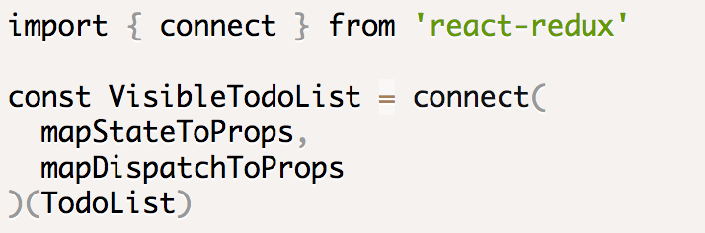
connect
用于从 UI 组件生成容器组件
（1）输入逻辑：外部的数据（即state对象）如何转换为 UI 组件的参数 ——> mapStateToProps
（2）输出逻辑：用户发出的动作如何变为 Action 对象，从 UI 组件传出去 ——>mapDispatchToProps
回顾react组件分层思想

Slide 21
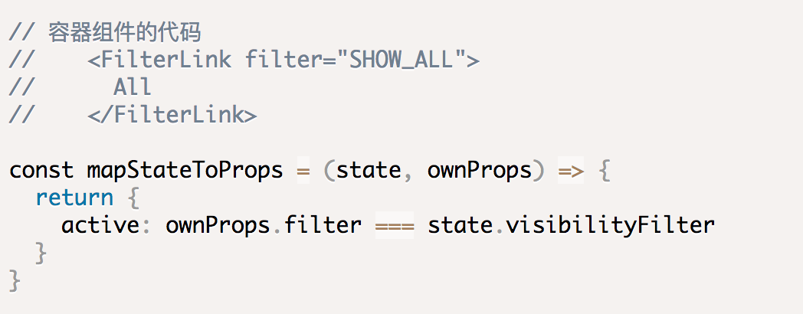
mapStateToProps
作用：建立一个从（外部的）state对象到（UI 组件的）props对象的映射关系
用法：接受第一个state参数，可以给第二个参数：组件自身的props，返回一个对象
机理：mapStateToProps会订阅 Store，每当state更新的时候，就会自动执行，重新计算 UI 组件的参数，从而触发 UI 组件的重新渲染
React-redux

Slide 22
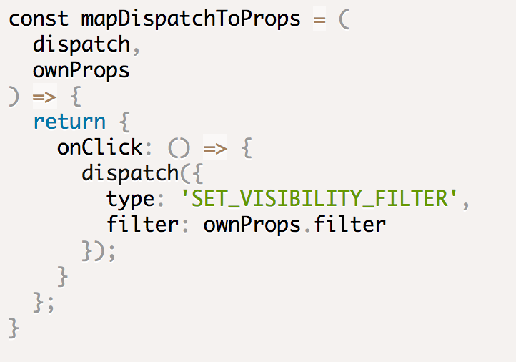
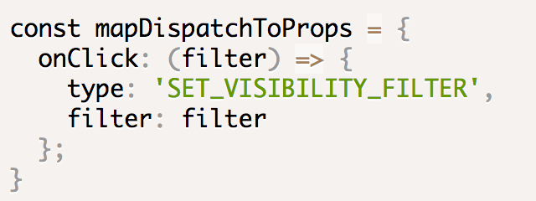
mapDispatchToProps
作用：定义了哪些用户的操作应该当作 Action，传给 Store
函数形式
对象形式
React-redux

Slide 23
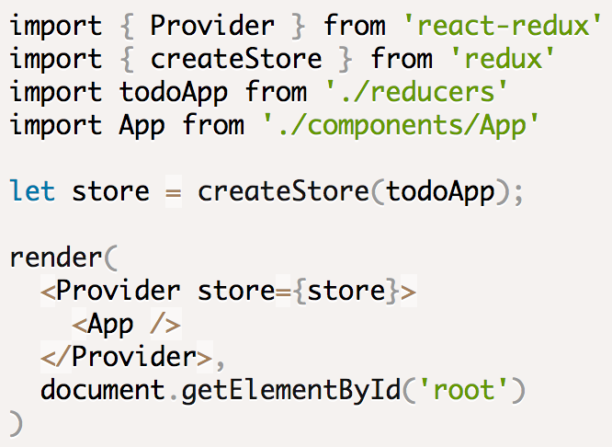
<Provider>组件
Provider在根组件外面包了一层，这样一来，App的所有子组件就默认都可以拿到state
React-redux

Slide 24

chapter 4 异步处理
扩展：高阶函数

Slide 25
异步操作怎么办？
（1）Reducer：纯函数，只承担计算 State 的功能，不合适承担其他功能，也承担不了，因为理论上，纯函数不能进行读写操作。
（2）View：与 State 一一对应，可以看作 State 的视觉层，也不合适承担其他功能。
（3）Action：存放数据的对象，即消息的载体，只能被别人操作，自己不能进行任何操作。
middlewares
store.dispatch
作用：异步操作后自动执行
同步：Action 发出以后，Reducer 立即算出 State
异步：Action发出去以后过一段时间再执行Reducer

Slide 26
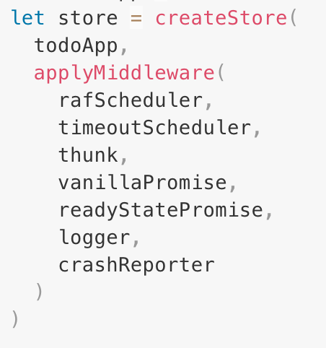
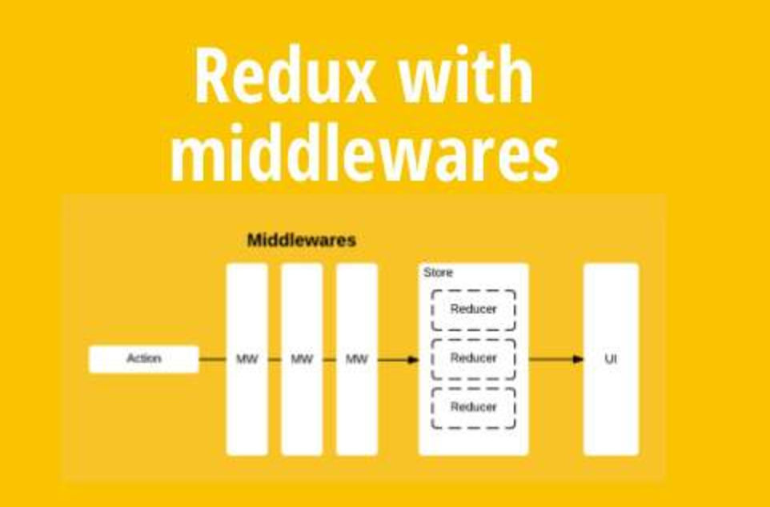
中间件
提供的是位于 action 被发起之后，到达 reducer 之前的扩展点
用法：createStore参数传入
注意：中间件的次序有讲究，依次调用

Slide 27
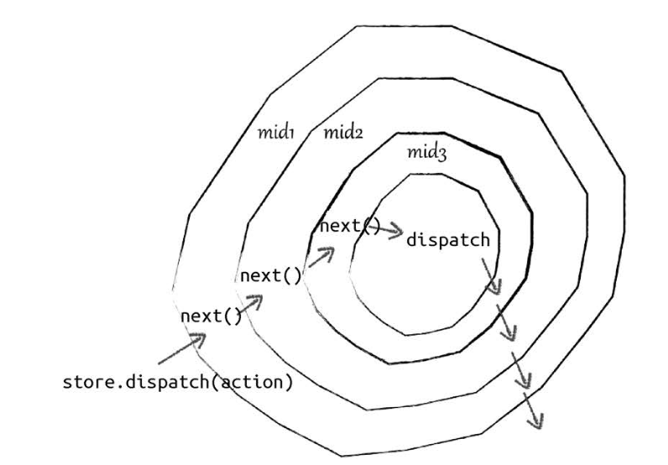
中间件的思考及调用
函数式编程思想：
1易串联： currying 函数 有 行的 性， 过不断 currying 成的 middleware 可以 数， 配 (compose)的方式，很 成 pipeline 数据流
2共享store：在 applyMiddleware 行的过程中，store 还是 的， 是因为 的 在， applyMiddleware 成后，所有的 middleware 到的 store 是最新 的
参考：高阶函数，日志中间件的思考过程

Slide 28
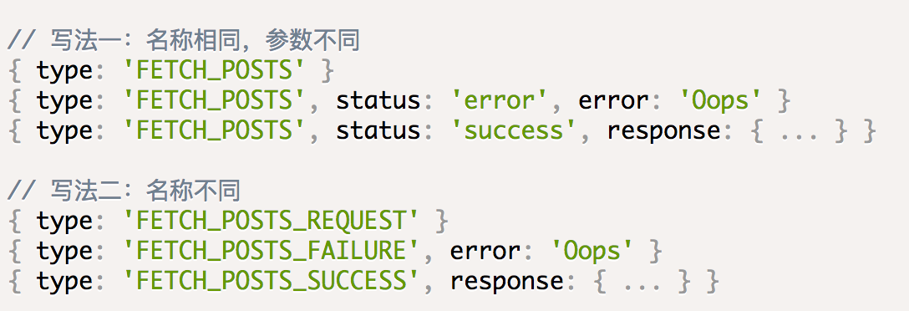
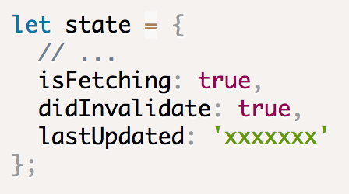
异步操作的基本操作
同步只需要一种action，异步需要三种action
1.操作时发起的action
2.操作成功时发起的action
3.操作失败时发起的action
更改state
操作开始时，送出一个 Action，触发 State 更新为"正在操作"状态，View 重新渲染
操作结束后，再送出一个 Action，触发 State 更新为"操作结束"状态，View 再一次重新渲染
State 的属性isFetching表示是否在抓取数据。didInvalidate表示数据是否过时，lastUpdated表示上一次更新时间

Slide 29
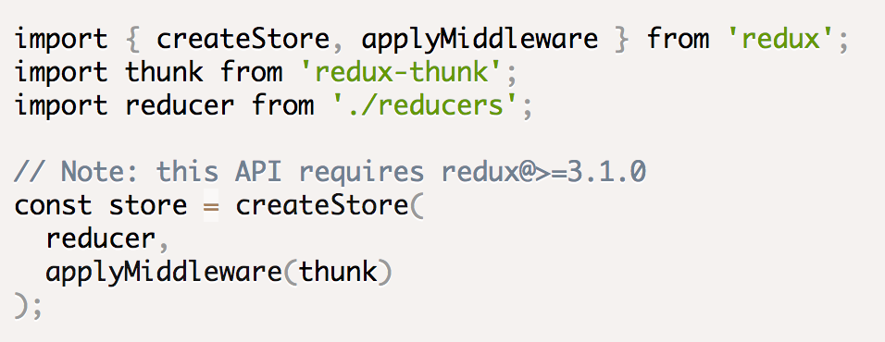
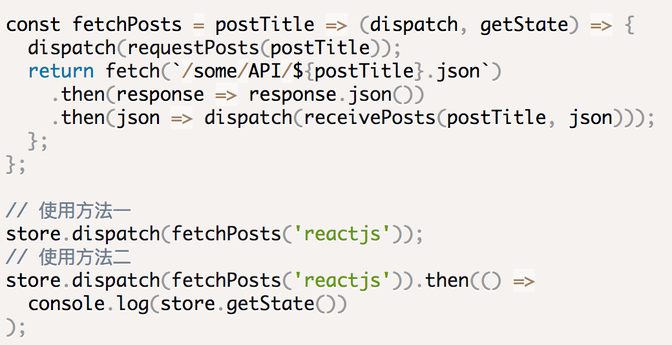
Redux-thunk
安装：npm i redux-thunk –save
redux-thunk中间件的作用：
改造store.dispatch，使得其可以接受函数作为参数
Action-creator

Slide 30

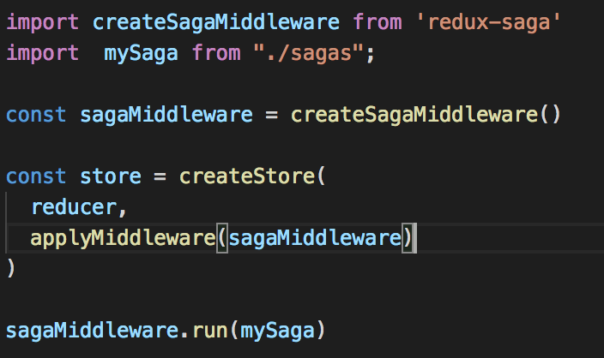
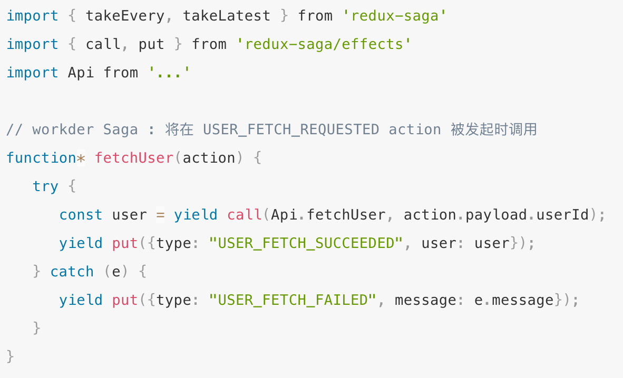
Redux-saga
与redux-thunk比较：
1.用ES6的Generators实现异步，用同步的方式写异步的代码；
2.Thunks 是在 action 被创建时才调用，
Sagas 在应用启动时就开始调用，监听action 并做相应处理
3. 启动的任务可以在任何时候通过手动取消
创建一个 Redux 中间件，将 Sagas 与 Redux Store 建立连接
APP调用
扩展： Generators文档，redux-saga文档

Slide 31
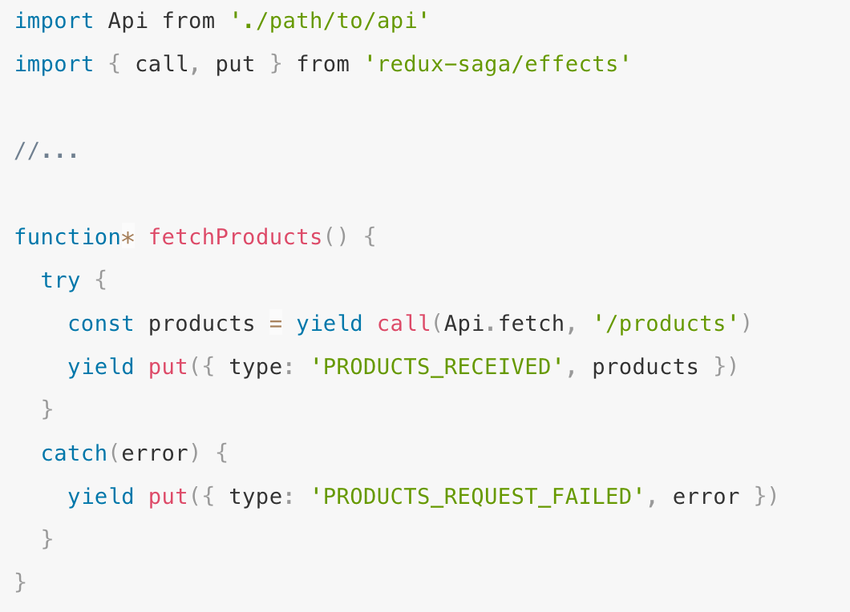
Redux-saga基本概念
takeEvery：允许调用多个任务
takeLastest： 只允许调用一个任务，并且调用最后一个任务，若前面还有任务会自动取消
Effect: 一个简单的对象，这个对象包含了一些给 middleware 解释执行的信息
Effect
Call：创建一条 Effect 描述信息，指示 middleware 调用 fn 函数并以 args 为参数
Put：创建一条 Effect 描述信息，指示 middleware 发起一个 action 到 Store

Slide 32
chapter 5 其他知识点

Slide 33
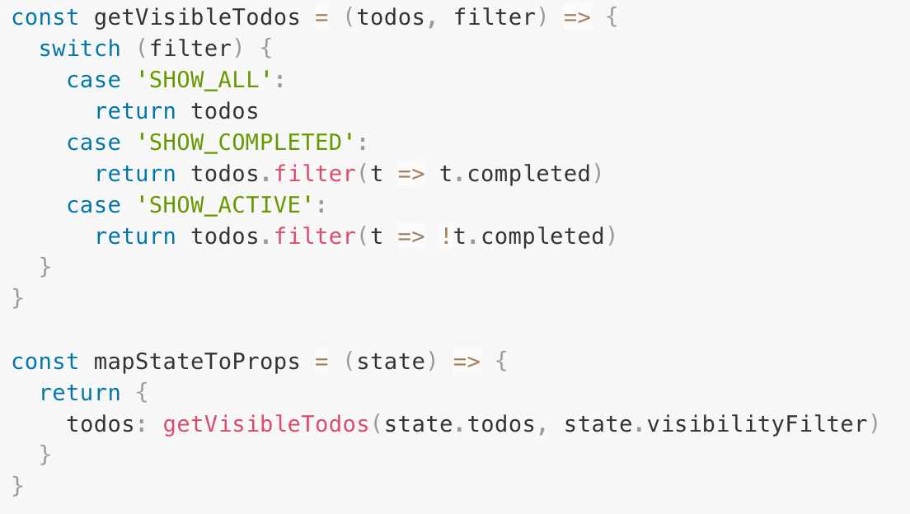
1.计算衍生数据
存在的问题
每当组件更新时都会重新计算 todos

Slide 34
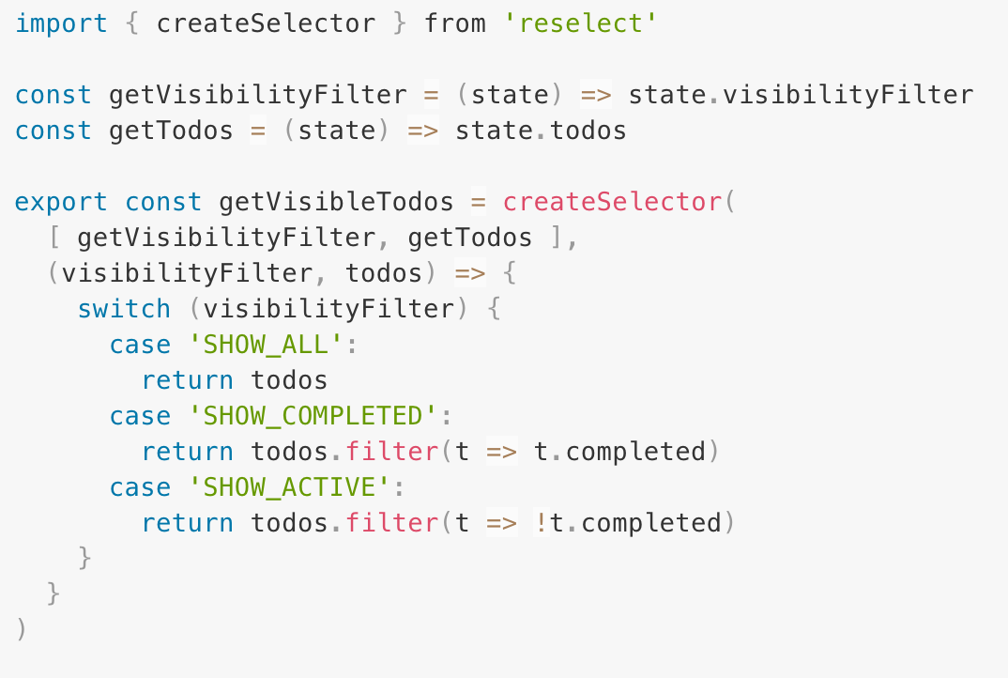
创建可记忆的 Selector
Reselect库可以创建可记忆的(Memoized)、可组合的 selector 函数
input-select数组
转换函数
监听
调用
createSelector

Slide 35
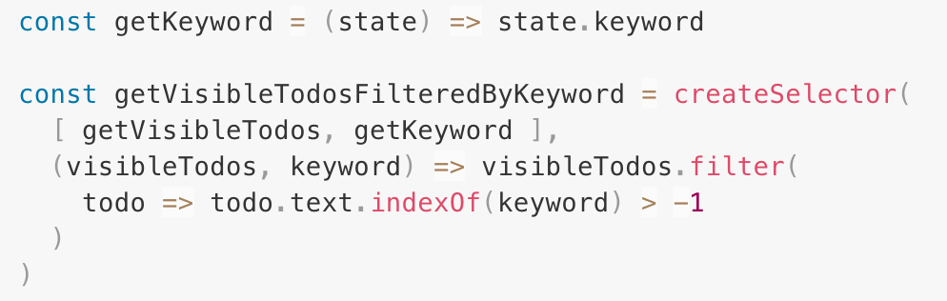
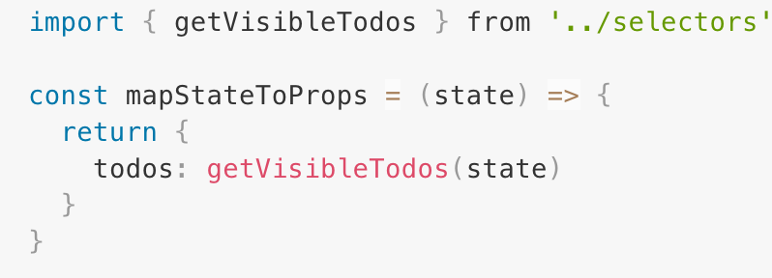
创建可记忆的 Selector
组合selector：
下面的 getVisibleTodos 被当作另一个 selector 的 input-selector，来进一步通过关键字（keyword）过滤 todos
连接select和redux store：
可以在 mapStateToProps() 中当正常函数来调用 selectors

Slide 36
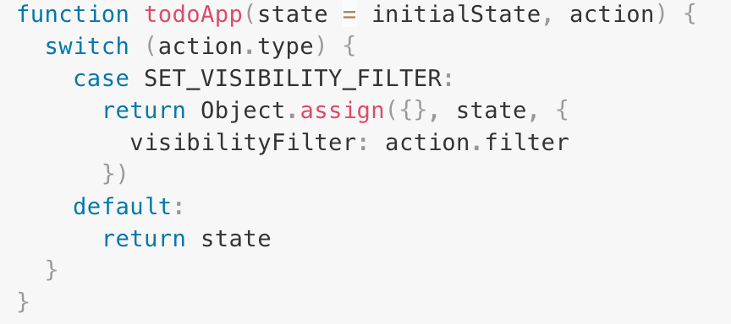
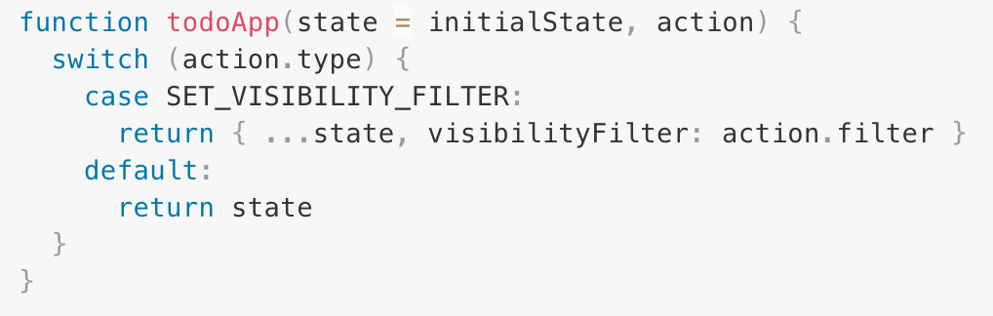
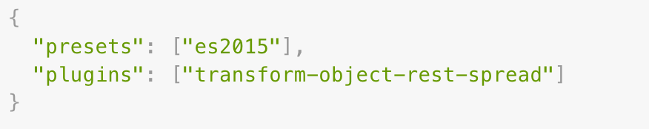
2.不可变数据管理-对象展开运算符
不直接修改 state 是 Redux 的核心理念
Object.assign()降低了代码的可读性
ES7对象展开运算符，更加简洁
安装 babel-plugin-transform-object-rest-spread

Slide 37
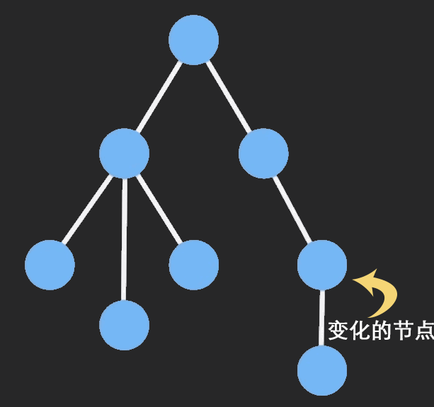
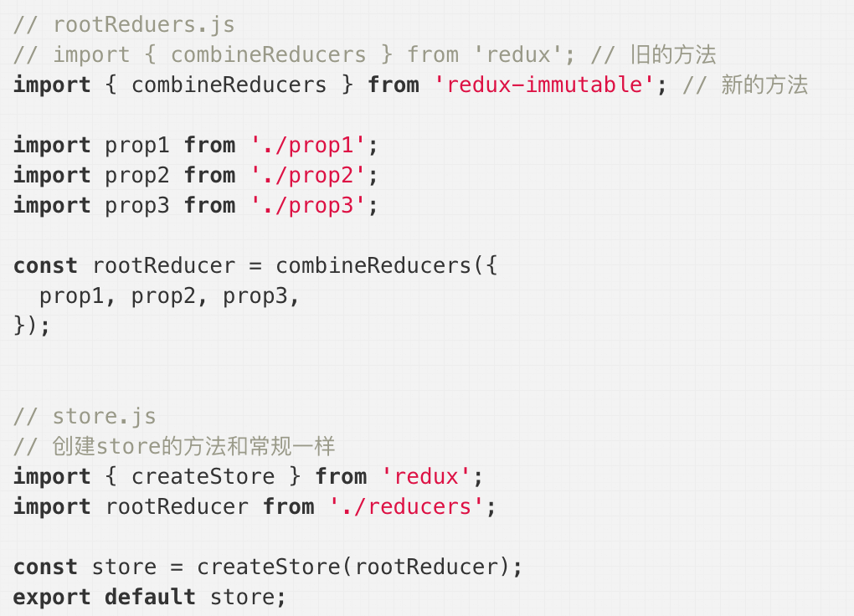
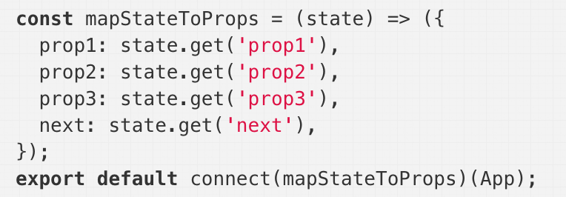
2.不可变数据管理-immutable
Redux 并不排斥使用 Immutable，可以自己重写 combineReducers 或使用 redux-immutablejs 来提供支持
扩展：Immutable详解及react实践

Slide 38
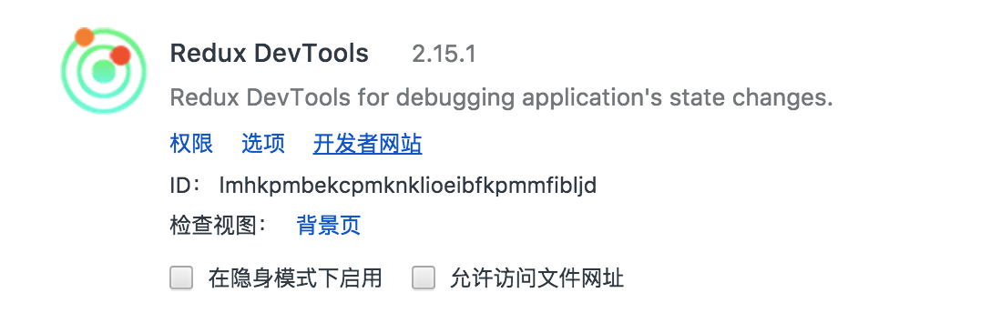
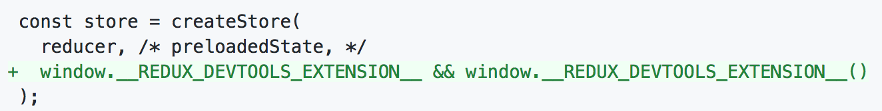
3. 使用redux-devTool
Chrome扩展工具
createStore中插入初始化状态

Slide 39
Thanks

